Slide 1


講座No.7
第5章 This is ～ . That is ～.
2. This［That］is not ～.
Is this［that］～?

Slide 2
P.24 基本文法の整理
・「これ［あれ］は～ではありません。」という否定文は、is のあとに not を置く。
・「これ［あれ］は～ですか。」という疑問文は、is を主語（this［that］）の前に出し、文の最後にクエスチョンマーク（?）をつける。答えの文には、it を使う。
・ this や that が指すものをくり返して言うときは、this［that］の代わりに it を使う。it は「それは」という意味。

Slide 3
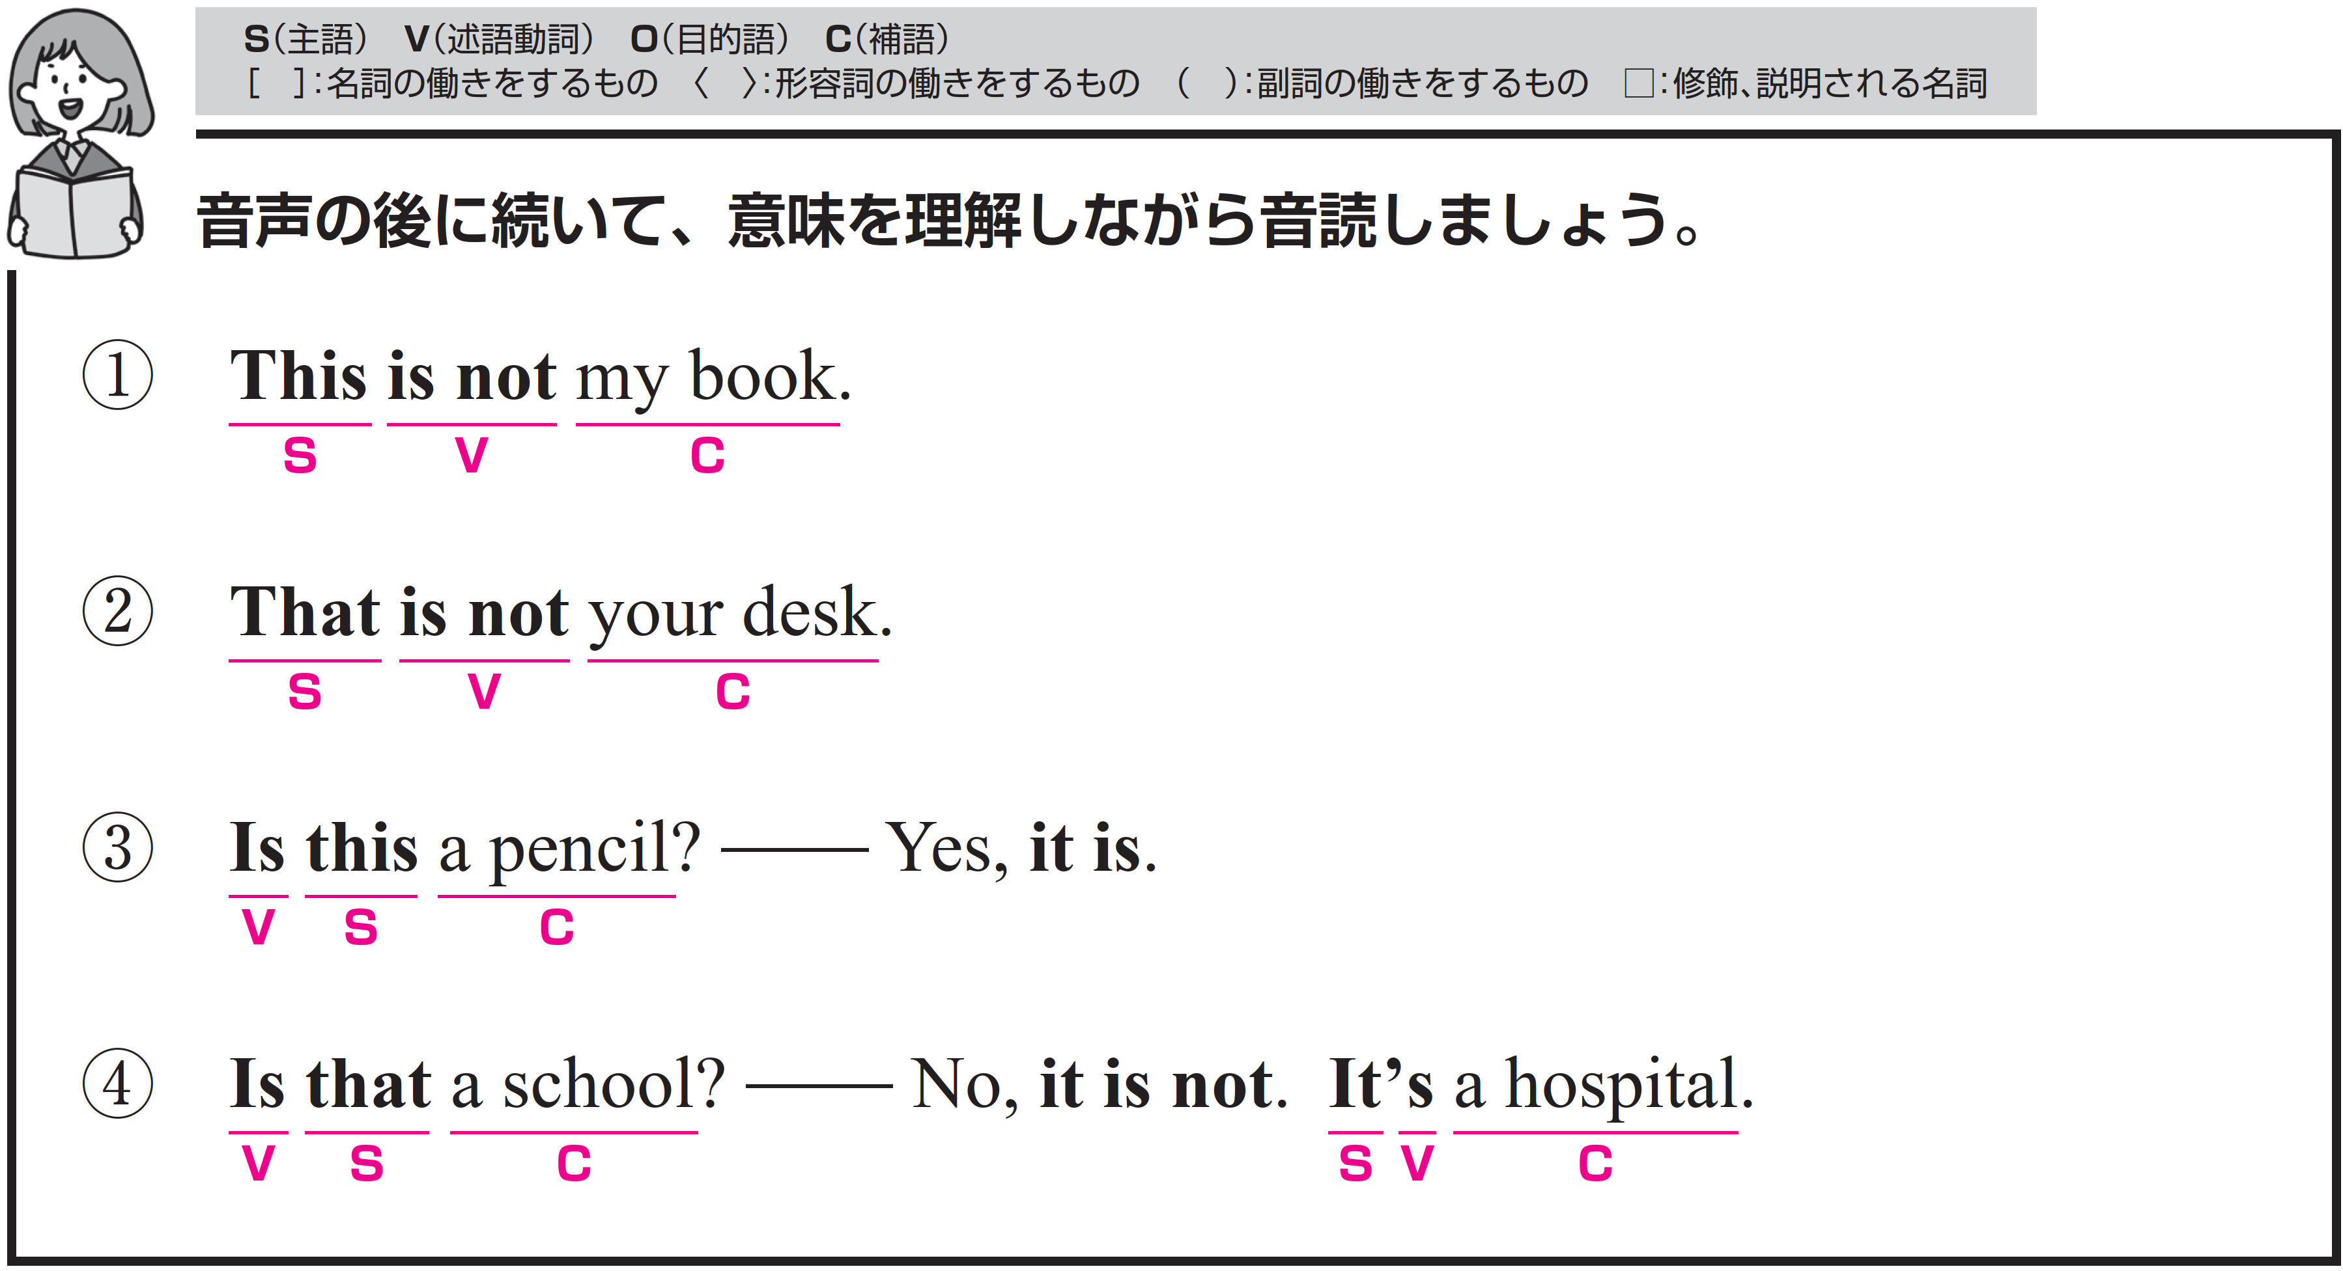
それぞれ、音声が４回ずつ流れます。音声のあとに、ポーズがありますので、すべて英語でリピートしてください。

Slide 4

P.25 トレーニング
それは～です

Slide 5
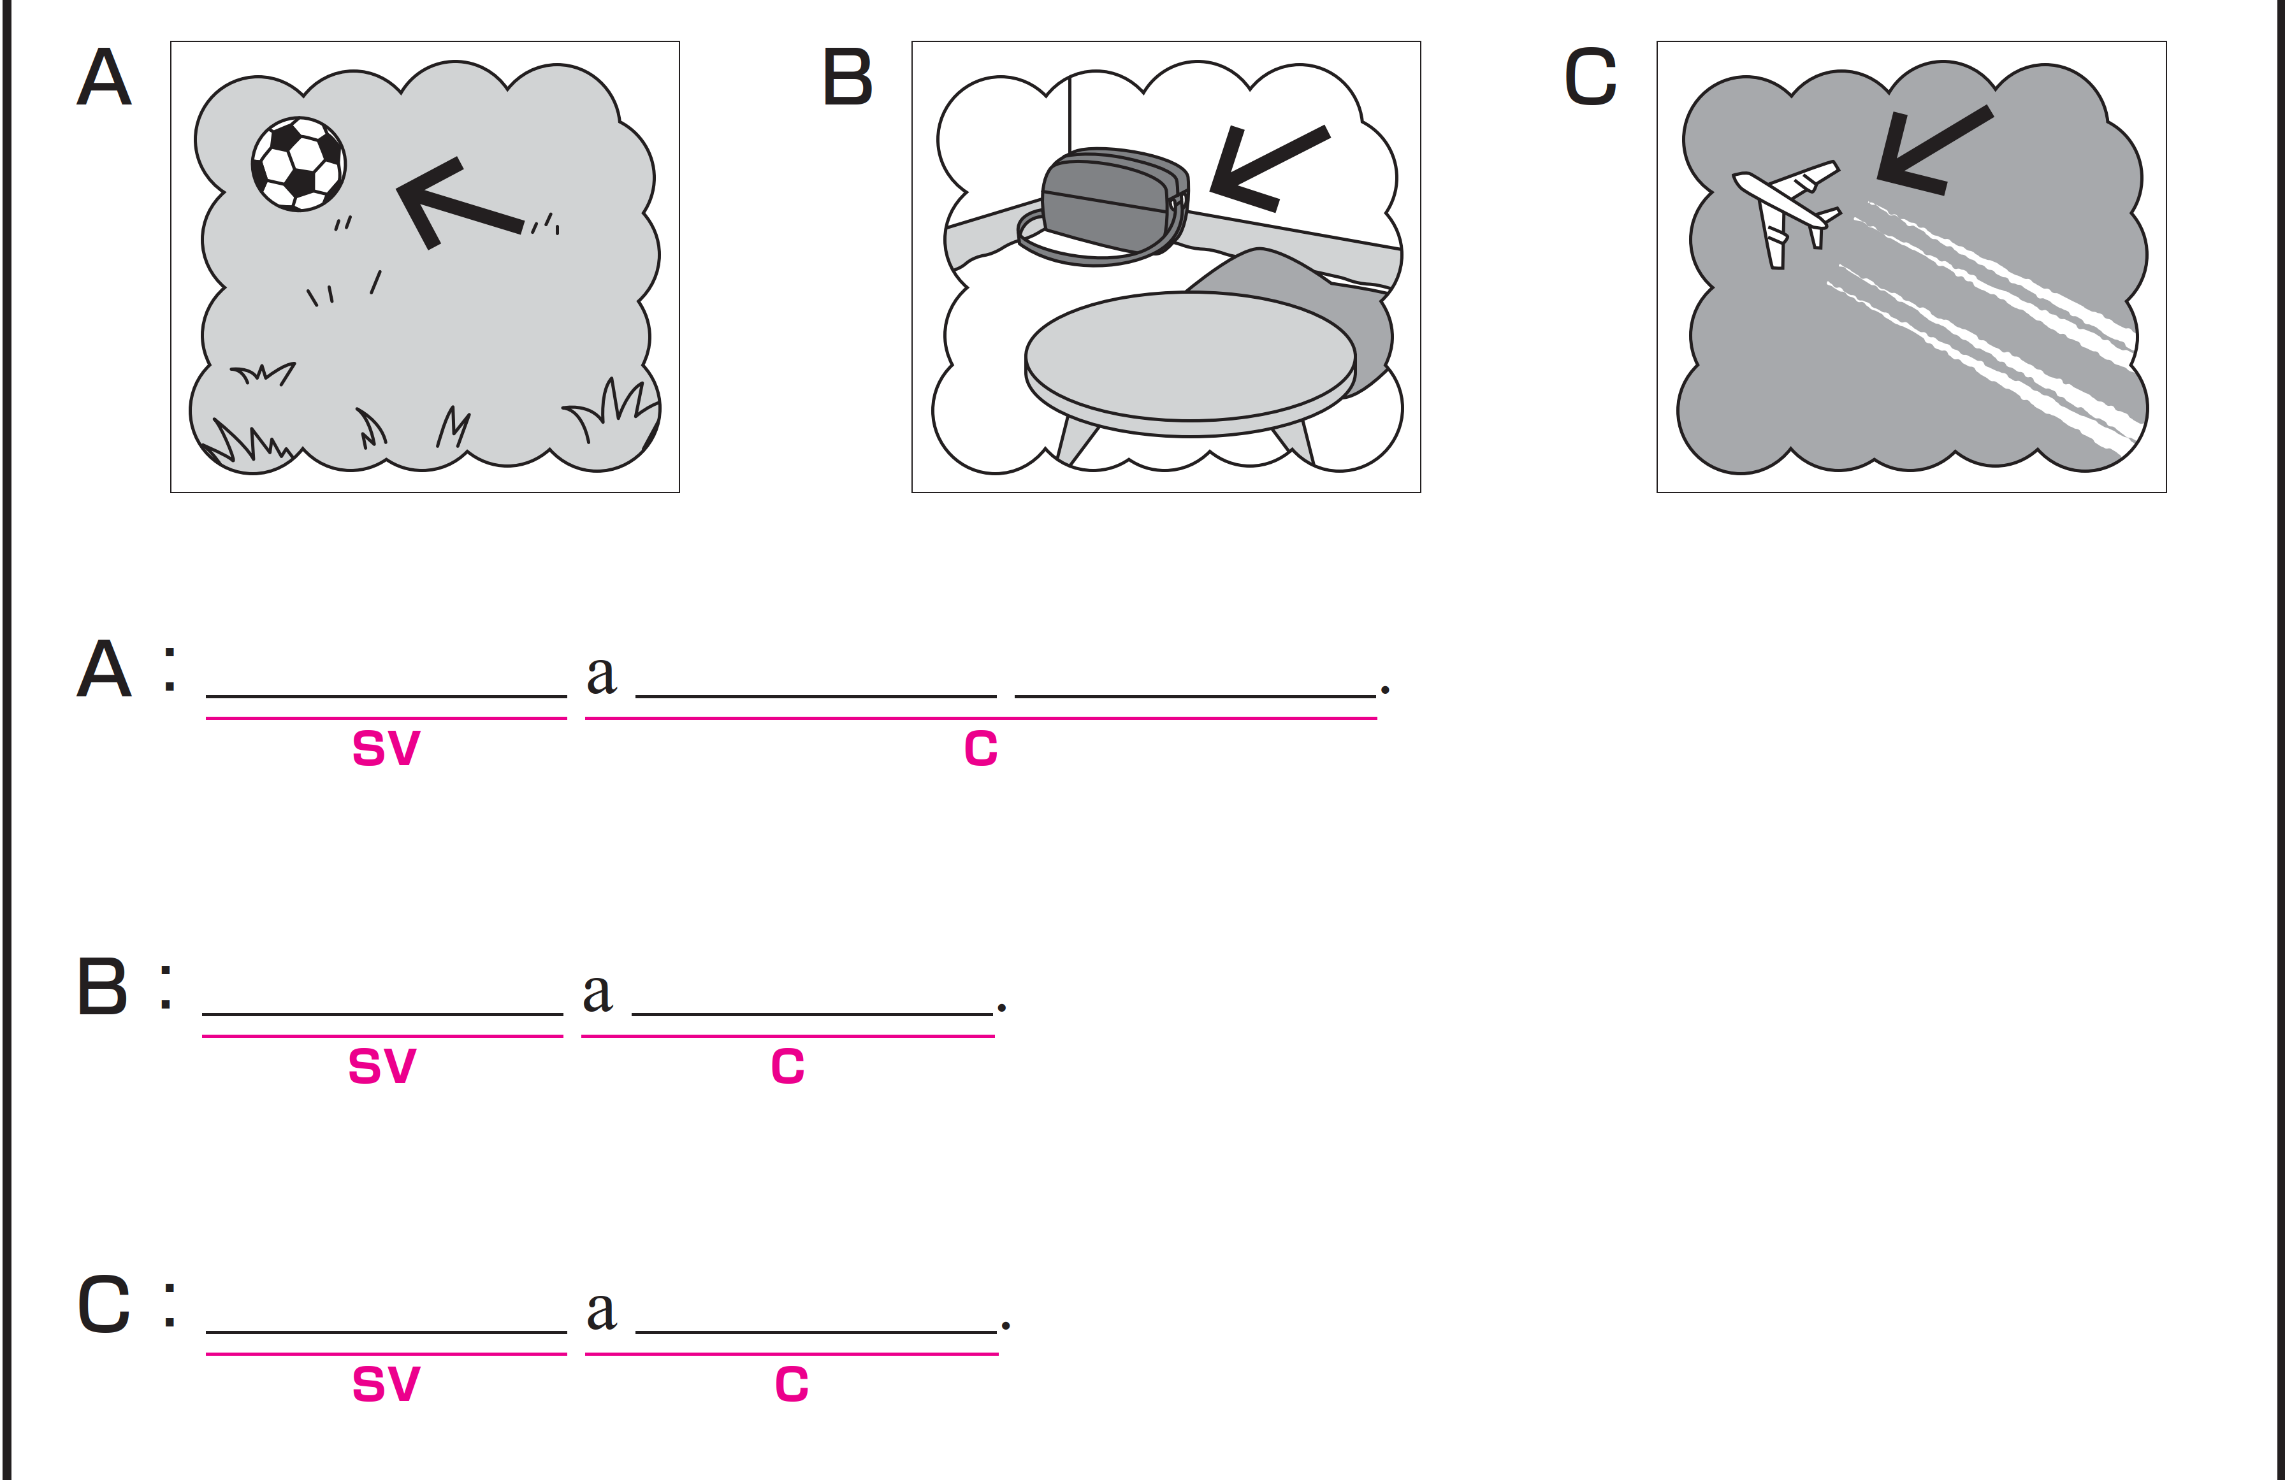
A から C のイラストに合う英文になるように、空欄にあてはまる
英語を書いてください。

Slide 6
次は、音声を聞いて、確認してください。
It’s soccer ball
It’s bag
It’s plane

Slide 7
完成した英文を、声に出して音読しておきましょう。
It’s soccer ball
It’s bag
It’s plane

Slide 8
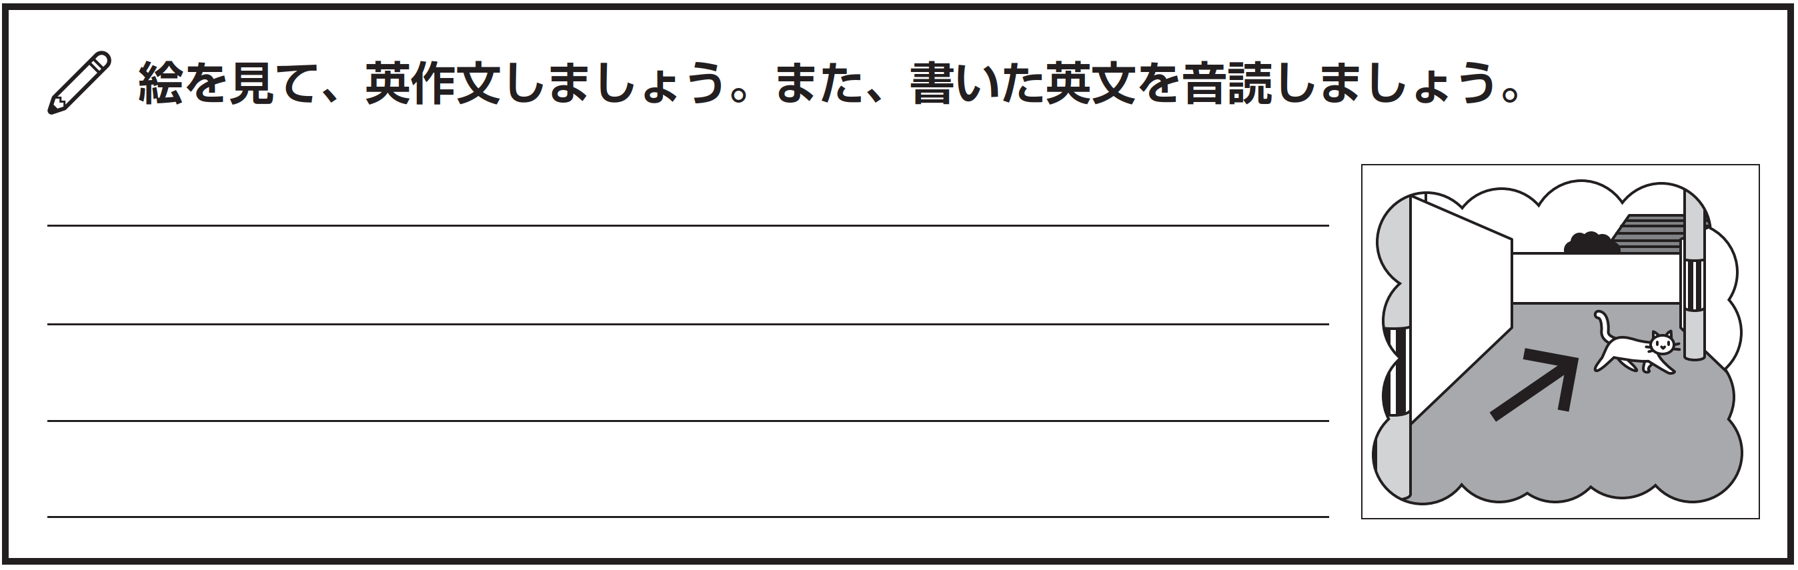
練習したターゲットセンテンスを使って、英作文しましょう。
It’s a cat.

Slide 9
That’s all
for today.

